Slide 1
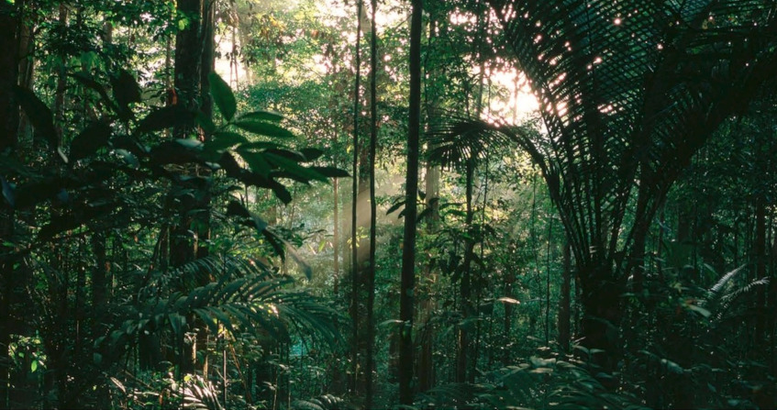
La porteuse d’eau

Slide 2
La porteuse d’eau… A quoi nous fait penser ce titre ?
Regardons quelques images :
Que voyons-nous ?
Que comprenons-nous ?
Qu’est-ce qui est pareil ? Pas pareil ?

Slide 3
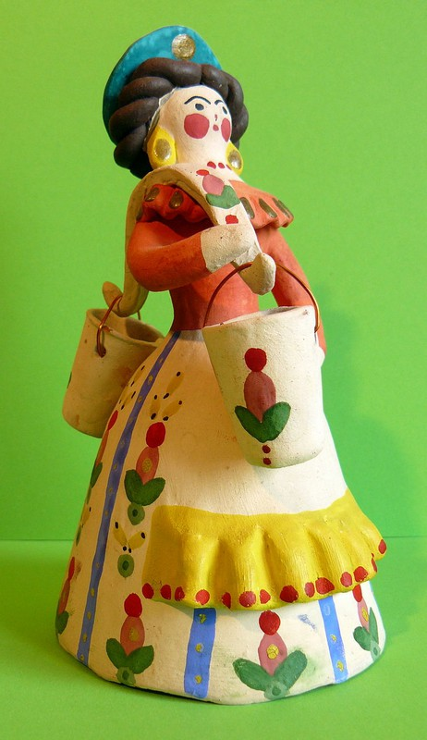
1

Slide 4
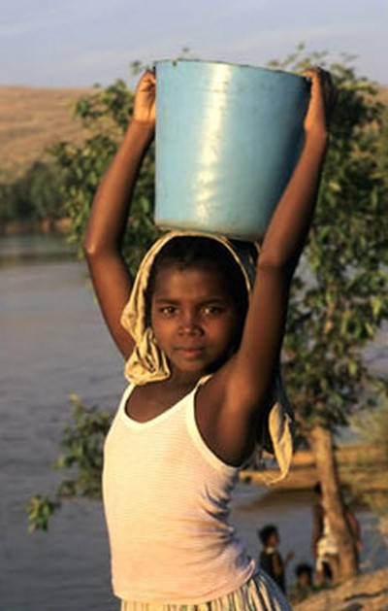
2

Slide 5
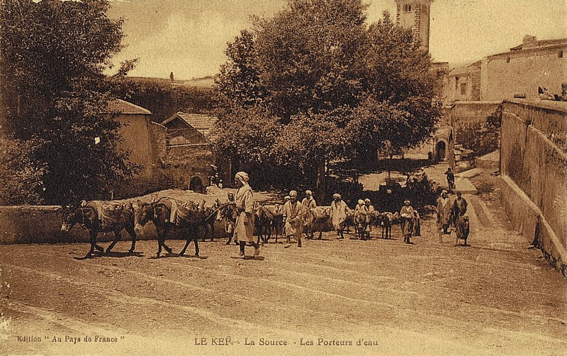
3

Slide 6
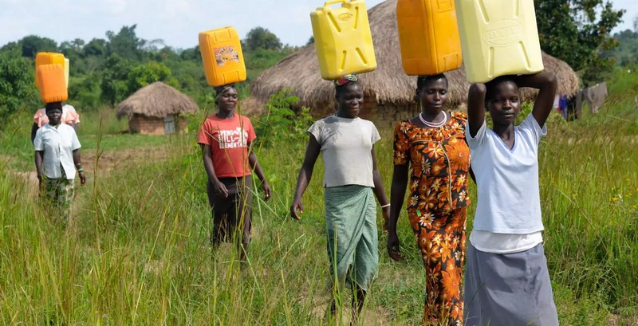
4

Slide 7
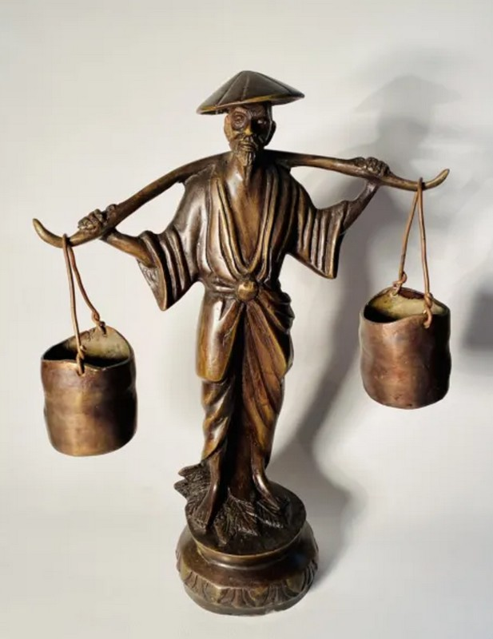
5

Slide 8
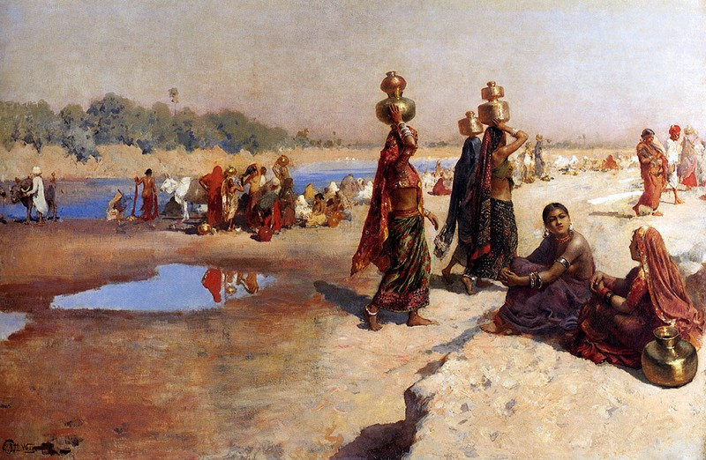
6

Slide 9
1
2
3
4
5
6

Slide 10
A quoi ça peut bien servir
de porter toute cette eau ?

